Slide 1
Теоретические основы электротехники
(часть 3)
Лекции: 32 часа
Лабораторные занятия: 16 часов
Практические занятия: 16 часов
Самостоятельная работа: 80 часов
Форма контроля: экзамен
ОмГУПС, Кафедра теоретической электротехники. ТОЭ-3. Лекция №1. Тэттэр А.Ю., Ковалева Т.В., Пономарев А.В.

Slide 2
Рекомендуемая литература:
Четырехполюсники: Методические указания и задания для самостоятельной работы студентов / А.Г. Зверев, А.А. Рублева, А.Ю. Тэттэр, В.Ю. Тэттэр; Омский гос. ун-т путей сообщения. Омск, 2009. 36 с.
Электрические цепи с распределенными параметрами: Учебное пособие / А.А. Комяков, Н.В. Пашкова, А.В. Пономарев, А.Ю. Тэттэр; Омский гос. ун-т путей сообщения. Омск, 2017. 71 с.
Учебно-методическое пособие к выполнению лаборатор-ных работ по дисциплине «Теоретические основы элект-ротехники».Часть 3 / А.А. Кузнецов, А.В. Пономарев, А.Ю. Тэттэр, В.Ю.Тэттэр; Омский гос. ун-т путей сообщения. Омск, 2017. 56 с.
Нелинейные цепи: Учебное пособие / Т.В. Ковалева, О.О. Комякова, А.Ю. Тэттэр, А.Г. Зверев; Омский гос. ун-т путей сообщения. Омск, 2017. 86 с.
ОмГУПС, Кафедра теоретической электротехники. ТОЭ-3. Лекция №1. Тэттэр А.Ю., Ковалева Т.В., Пономарев А.В.

Slide 3
ЦЕПИ С РАСПРЕДЕЛЕННЫМИ
ПАРАМЕТРАМИ
ОмГУПС, Кафедра теоретической электротехники. ТОЭ-3. Лекция №1. Тэттэр А.Ю., Ковалева Т.В., Пономарев А.В.

Slide 4
Лекция 1
Уравнение однородной линии.
Установившийся синусоидальный режим линии
ОмГУПС, Кафедра теоретической электротехники. ТОЭ-3. Лекция №1. Тэттэр А.Ю., Ковалева Т.В., Пономарев А.В.

Slide 5
Особенности функционирования электрических цепей с распределенными параметрами зависят от распределения сопротивлений, проводимостей, индуктивностей и емкостей
по длине линии.
Это различные воздушные и кабельные линии
из области энергетики, проводной связи, радиотехники, передачи информации.
ОмГУПС, Кафедра теоретической электротехники. ТОЭ-3. Лекция №1. Тэттэр А.Ю., Ковалева Т.В., Пономарев А.В.

Slide 6
Протяженность линии оказывает существенное влияние на протекание в ней электромагнитных процессов из-за конечной скорости распространения этих процессов.
Поэтому основные соотношения и уравнения линий содержат две независимые переменные – время и пространственную координату.
Рассмотрим модель двухпроводной линии
как простейшего представителя рассматриваемого класса цепей.
ОмГУПС, Кафедра теоретической электротехники. ТОЭ-3. Лекция №1. Тэттэр А.Ю., Ковалева Т.В., Пономарев А.В.

Slide 7
Из-за распределенного характера параметров линий электромагнитные процессы в них носят волновой характер.
Математическое описание этих процессов строится на использовании понятий прямых и обратных волн напряжения и тока.
В отличие от цепей с сосредоточенными параметрами законы Кирхгофа не могут быть записаны для линии в целом.
ОмГУПС, Кафедра теоретической электротехники. ТОЭ-3. Лекция №1. Тэттэр А.Ю., Ковалева Т.В., Пономарев А.В.

Slide 8
Для обозначения цепей с распределенными параметрами часто используется термин «длинная линия».
В основу этого понятия положено условие соизмеримости протяженности линии с длиной волны синусоидального напряжения (тока).
Однако, при рассмотрении более широкого спектра вопросов следует использовать понятие «цепь с распределенными параметрами».
ОмГУПС, Кафедра теоретической электротехники. ТОЭ-3. Лекция №1. Тэттэр А.Ю., Ковалева Т.В., Пономарев А.В.

Slide 9
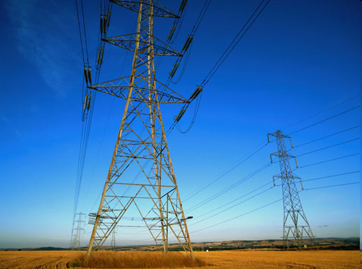


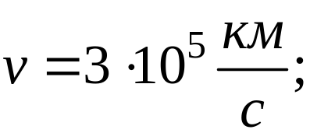
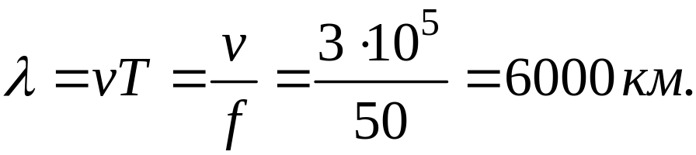

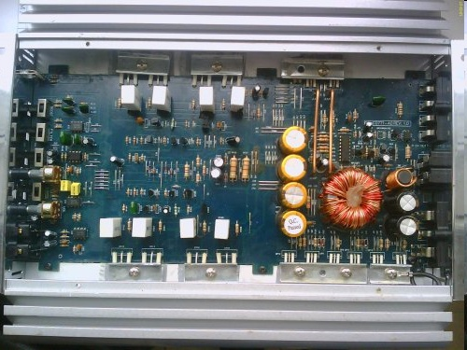

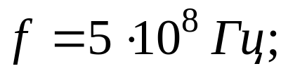
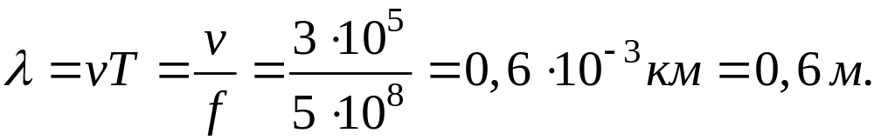

Пример 1
«короткая линия»
Пример 2
«длинная линия»
ОмГУПС, Кафедра теоретической электротехники. ТОЭ-3. Лекция №1. Тэттэр А.Ю., Ковалева Т.В., Пономарев А.В.

Slide 10
Дифференциальные уравнения однородной двухпроводной линии
При математическом исследовании линий используются первичные параметры, задаваемые на единицу длины линии:
– сопротивление r₀, Ом/км (Ом/м);
– индуктивность L₀, Гн/км (Гн/м);
– емкость C₀, Ф/км (Ф/м);
– проводимость g₀, См/км (См/м).
ОмГУПС, Кафедра теоретической электротехники. ТОЭ-3. Лекция №1. Тэттэр А.Ю., Ковалева Т.В., Пономарев А.В.

Slide 11
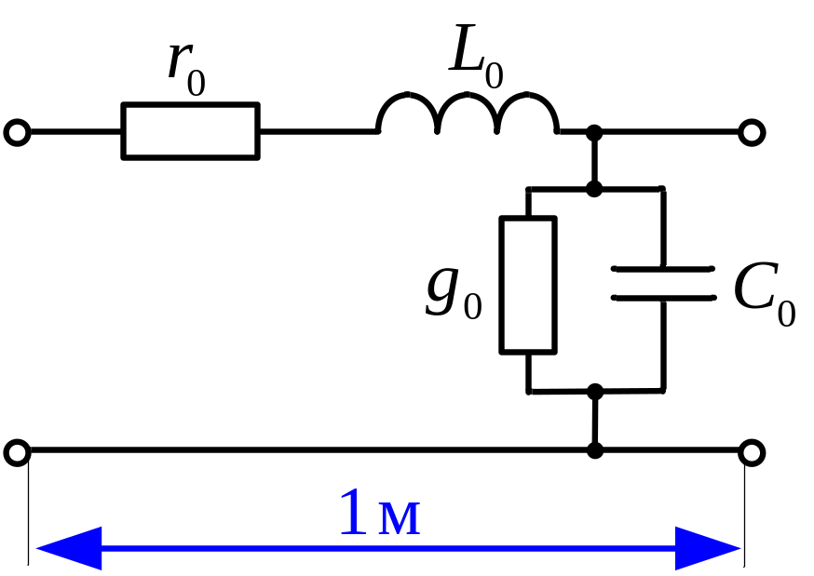
В случае однородной линии первичные параметры одинаковы по всей ее длине.
ОмГУПС, Кафедра теоретической электротехники. ТОЭ-3. Лекция №1. Тэттэр А.Ю., Ковалева Т.В., Пономарев А.В.

Slide 12
Сопротивление r₀ и индуктивность L₀ характеризуют провода линии и называются продольными параметрами.
Емкость C₀ и проводимость g₀ относятся к среде, окружающей провода, и называются поперечными параметрами.
Проводимость среды и распределенная емкость между проводами обусловливают токи утечки
через изоляцию по всей длине линии.
ОмГУПС, Кафедра теоретической электротехники. ТОЭ-3. Лекция №1. Тэттэр А.Ю., Ковалева Т.В., Пономарев А.В.

Slide 13
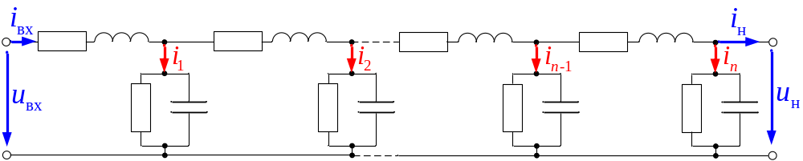
Ток нагрузки i_{Н} из-за токов утечки не равен ее входному току i_{ВХ}.
Кроме того, фазы напряжений и токов изменяются вдоль линии, что также требуется учитывать в расчетах.
ОмГУПС, Кафедра теоретической электротехники. ТОЭ-3. Лекция №1. Тэттэр А.Ю., Ковалева Т.В., Пономарев А.В.

Slide 14
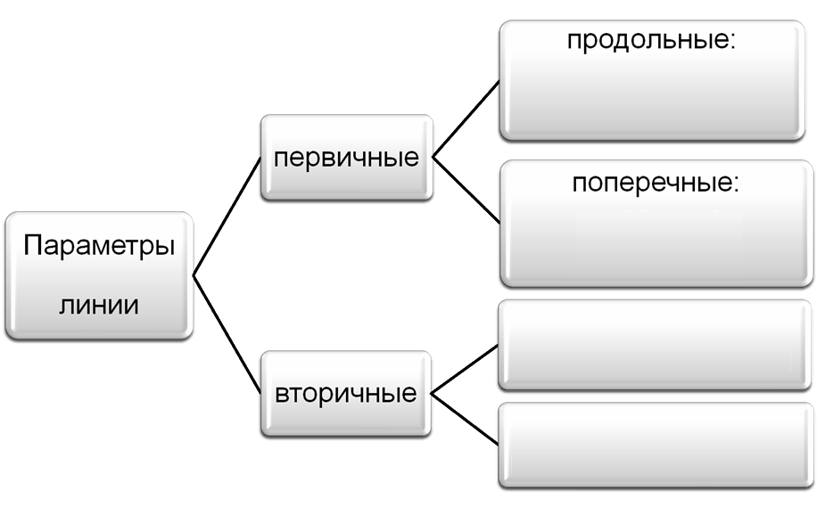
Классификация параметров линии
r₀, L₀
g₀, C₀
волновое сопротив-ление Z_{в}, [Ом]
коэффициент рас-пространения γ, [Нп/км]
ОмГУПС, Кафедра теоретической электротехники. ТОЭ-3. Лекция №1. Тэттэр А.Ю., Ковалева Т.В., Пономарев А.В.

Slide 15
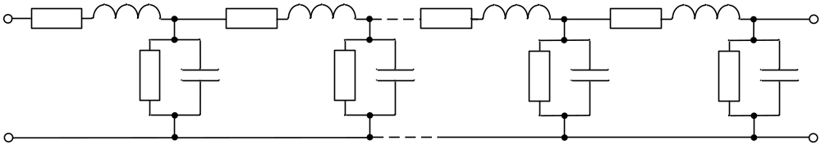
Схема замещения линии
(цепная или цепочечная схема)
Для получения дифференциальных уравнений линию представляют как набор малых элементов, для каждого из которых записываются законы Кирхгофа.
Полученный результат распространяют на всю линию.
ОмГУПС, Кафедра теоретической электротехники. ТОЭ-3. Лекция №1. Тэттэр А.Ю., Ковалева Т.В., Пономарев А.В.

Slide 16
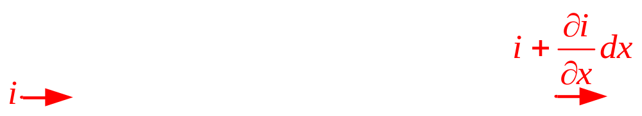
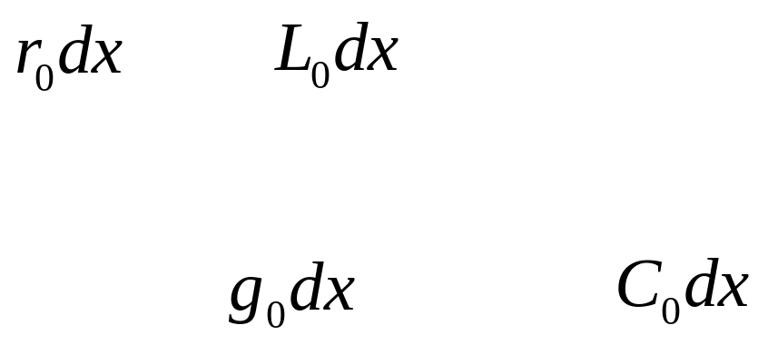
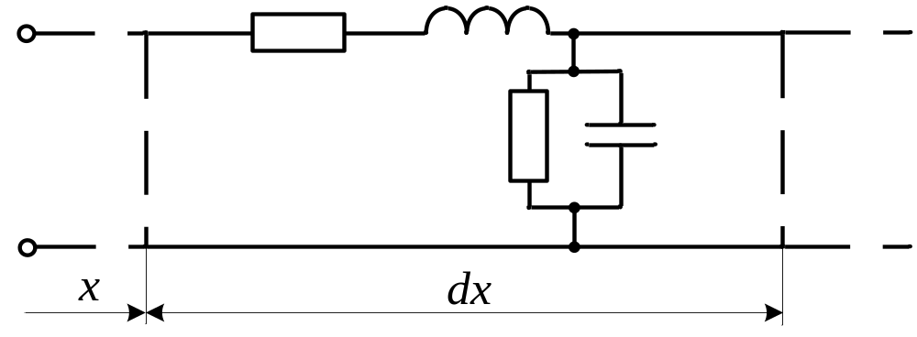


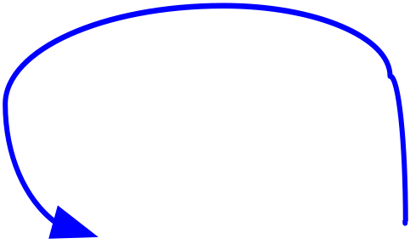
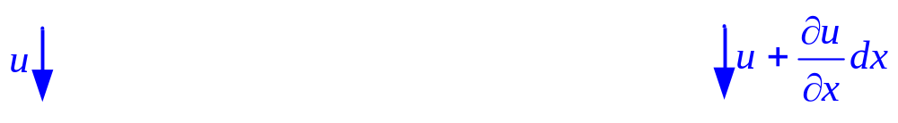
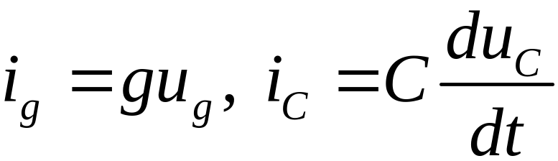
Рассмотрим бесконечно малый элемент линии с распределенными параметрами:
С учетом равенств
для контура и узла этой цепи можно записать:
ОмГУПС, Кафедра теоретической электротехники. ТОЭ-3. Лекция №1. Тэттэр А.Ю., Ковалева Т.В., Пономарев А.В.

Slide 17
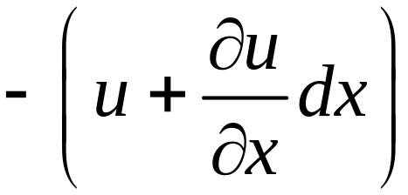
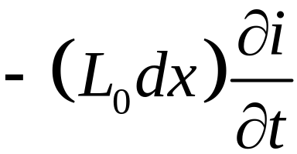
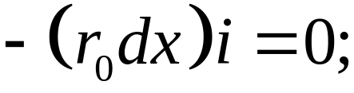
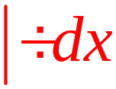

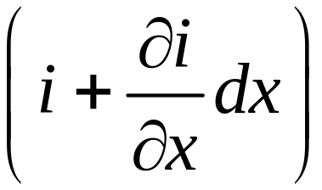
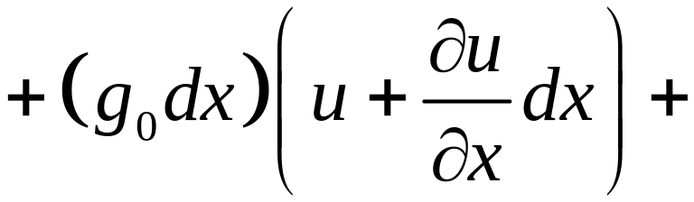
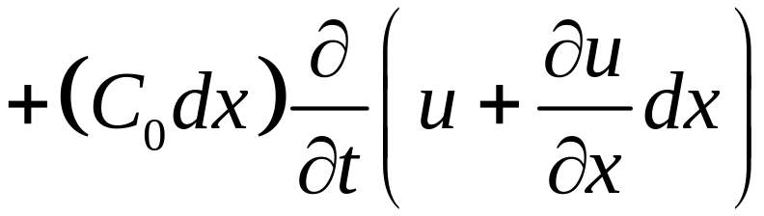

ОмГУПС, Кафедра теоретической электротехники. ТОЭ-3. Лекция №1. Тэттэр А.Ю., Ковалева Т.В., Пономарев А.В.

Slide 18
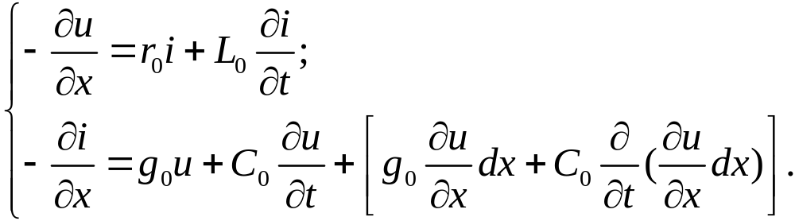
Составляющие в квадратных скобках представляют собой величины второго порядка малости, которыми можно пренебречь.
В результате приходим к системе двух дифференциальных уравнений с частными производными:
ОмГУПС, Кафедра теоретической электротехники. ТОЭ-3. Лекция №1. Тэттэр А.Ю., Ковалева Т.В., Пономарев А.В.

Slide 19
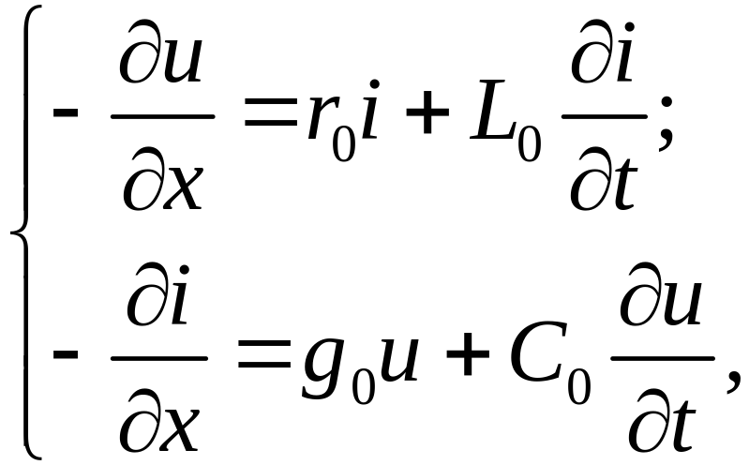
(1)
которые в литературе получили название телеграфных уравнений.
Здесь независимыми переменными являются время t и пространственная координата x, совпадающая с направлением линии.
Эти уравнения, а также уравнения, выводимые на их основе, применимы к различным видам линий.
ОмГУПС, Кафедра теоретической электротехники. ТОЭ-3. Лекция №1. Тэттэр А.Ю., Ковалева Т.В., Пономарев А.В.

Slide 20
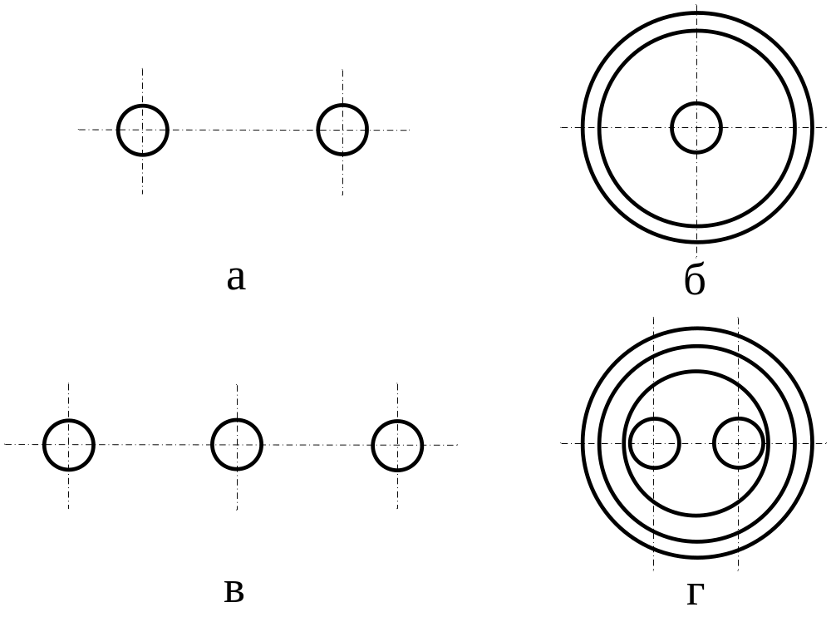
а – двухпроводная воздушная линия;
б – коаксиальный кабель;
в – трехфазная линия;
г – двухжильный симметричный кабель.
ОмГУПС, Кафедра теоретической электротехники. ТОЭ-3. Лекция №1. Тэттэр А.Ю., Ковалева Т.В., Пономарев А.В.

Slide 21
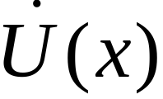
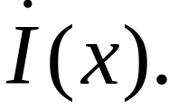
Установившийся
синусоидальный режим линии
В этом случае решение дифференциальных уравнений проводится для комплексов
напряжения и тока и
Так как комплексные величины не являются функциями времени, то задача сводится к решению системы обыкновенных дифференциальных уравнений с постоянными коэффициентами.
ОмГУПС, Кафедра теоретической электротехники. ТОЭ-3. Лекция №1. Тэттэр А.Ю., Ковалева Т.В., Пономарев А.В.

Slide 22
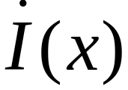
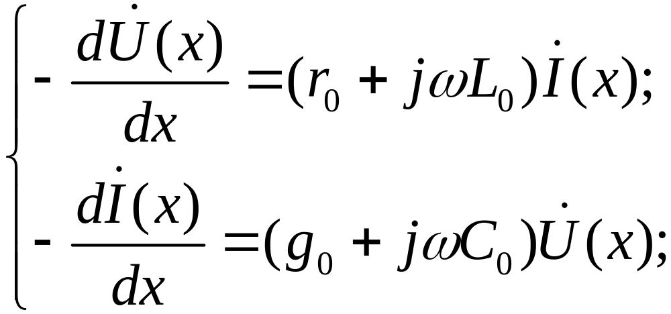
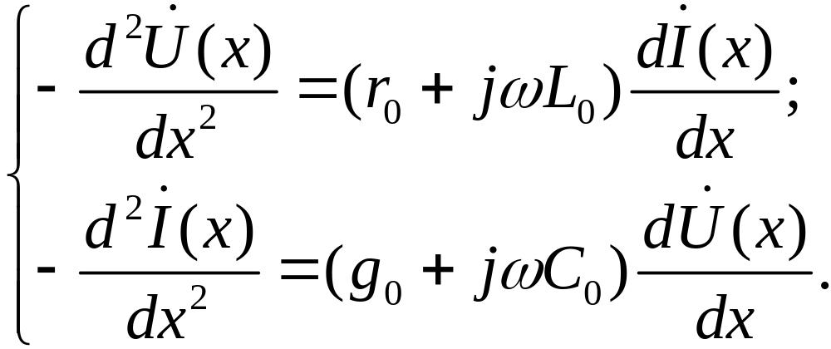
Подставим и в (1):
(2)
ОмГУПС, Кафедра теоретической электротехники. ТОЭ-3. Лекция №1. Тэттэр А.Ю., Ковалева Т.В., Пономарев А.В.

Slide 23
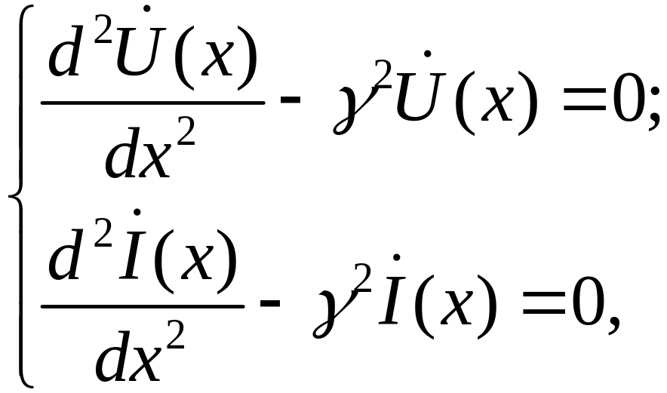
Получаем уравнения Гельмгольца:
(3)
где
комплексное число, называемое коэффициентом распространения.
ОмГУПС, Кафедра теоретической электротехники. ТОЭ-3. Лекция №1. Тэттэр А.Ю., Ковалева Т.В., Пономарев А.В.

Slide 24
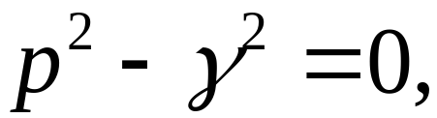
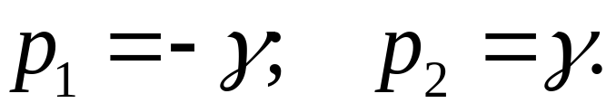
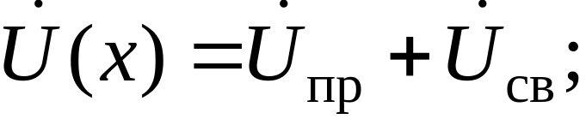
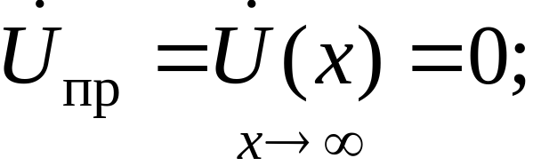
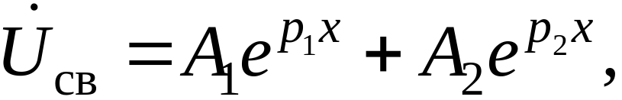
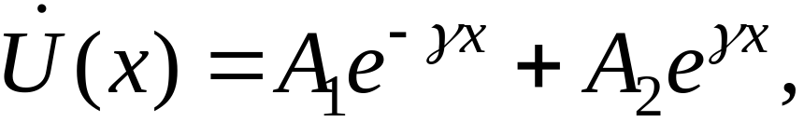
Каждому из уравнений (3) соответствует характеристическое уравнение
имеющее корни
Для напряжения решение имеет вид:
где A₁ и A₂ – неизвестные постоянные.
ОмГУПС, Кафедра теоретической электротехники. ТОЭ-3. Лекция №1. Тэттэр А.Ю., Ковалева Т.В., Пономарев А.В.

Slide 25
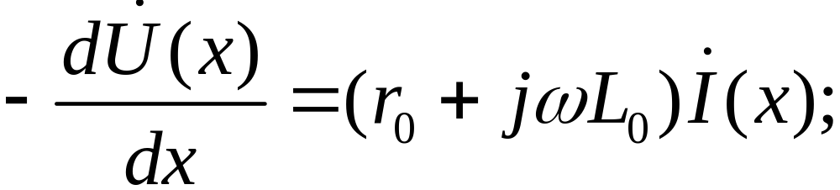
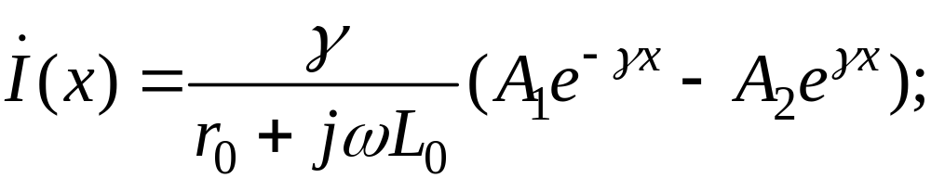
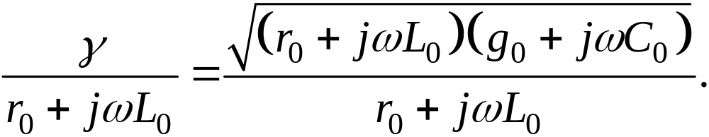
Решение для тока можно получить из первого уравнения системы (2):
откуда
ОмГУПС, Кафедра теоретической электротехники. ТОЭ-3. Лекция №1. Тэттэр А.Ю., Ковалева Т.В., Пономарев А.В.

Slide 26
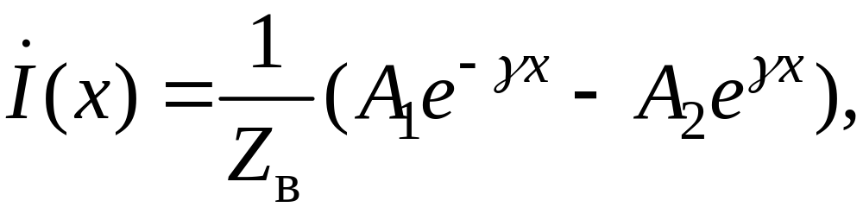
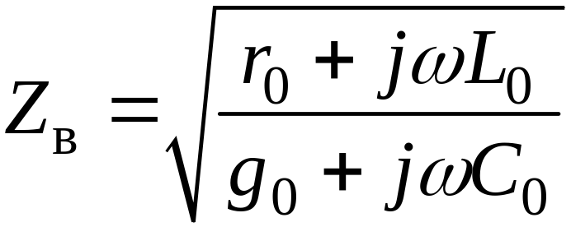
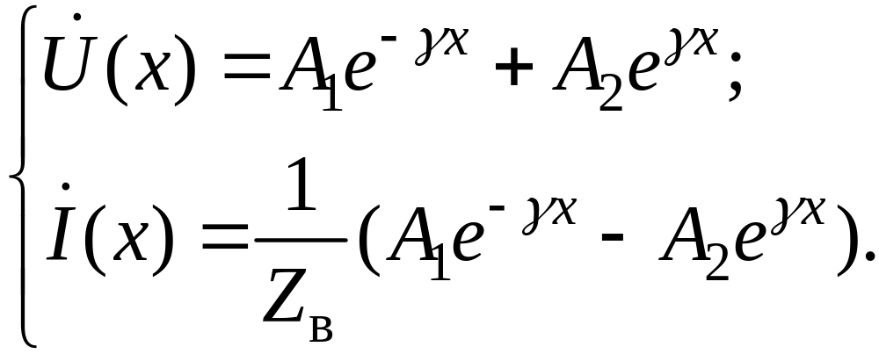
Запишем решение для тока в виде
где
– комплексное число,
называемое волновым
сопротивлением.
В итоге можно записать систему уравнений
(4)
ОмГУПС, Кафедра теоретической электротехники. ТОЭ-3. Лекция №1. Тэттэр А.Ю., Ковалева Т.В., Пономарев А.В.

Slide 27


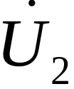

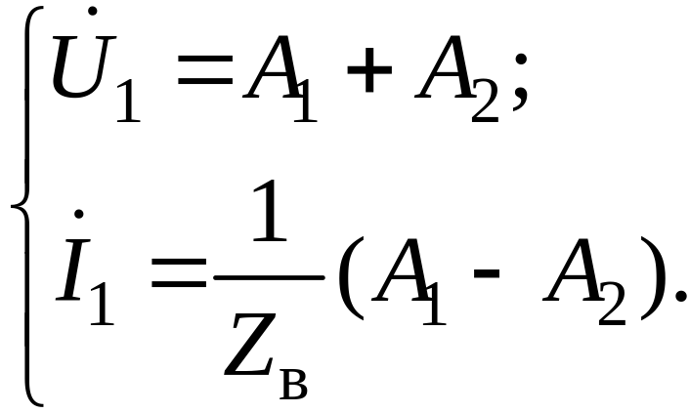
Определение А₁ и А₂ осуществляется по граничным значениям напряжения и тока
(при x = 0 или x = ℓ ), где ℓ - длина линии.
Условимся обозначать через и комплексы напряжения и тока в начале линии, а через
и – в конце линии.
Если заданы и , то система (4) записывается при x = 0:
+
–
Z_{в}
ОмГУПС, Кафедра теоретической электротехники. ТОЭ-3. Лекция №1. Тэттэр А.Ю., Ковалева Т.В., Пономарев А.В.

Slide 28
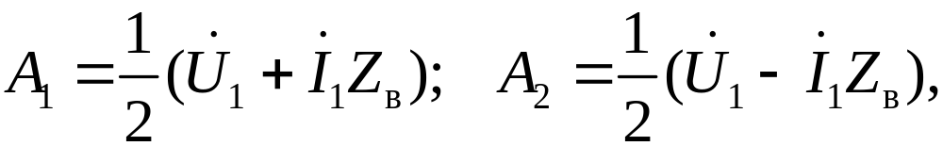
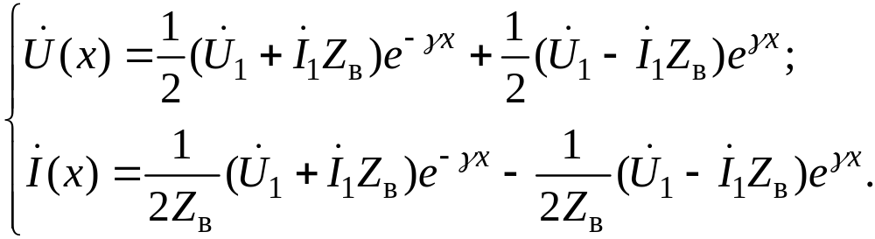
Решение этой системы дает значения постоянных:
подстановка которых в (4) приводит к соотношениям:
(5)
ОмГУПС, Кафедра теоретической электротехники. ТОЭ-3. Лекция №1. Тэттэр А.Ю., Ковалева Т.В., Пономарев А.В.

Slide 29
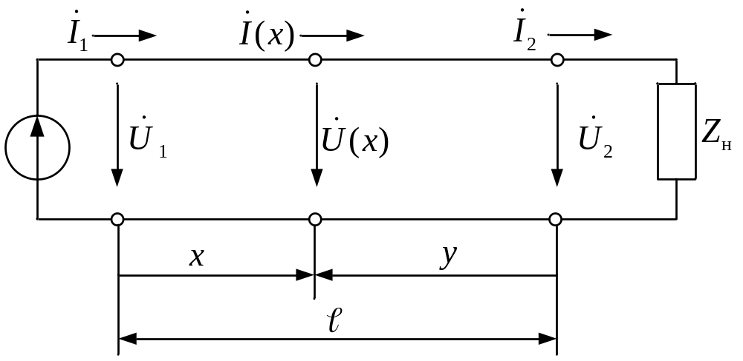
Полученные выражения позволяют определить комплексы напряжения и тока
в любой точке линии по значениям и
в начале линии.
Координата х в этом случае отсчитывается от начала линии.
ОмГУПС, Кафедра теоретической электротехники. ТОЭ-3. Лекция №1. Тэттэр А.Ю., Ковалева Т.В., Пономарев А.В.

Slide 30


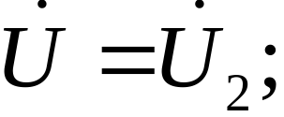

При известных и координата y отсчитывается от конца линии.
Выразим А₁ и А₂ через напряжение и ток в конце линии.
Граничные условия (при у = 0):
ОмГУПС, Кафедра теоретической электротехники. ТОЭ-3. Лекция №1. Тэттэр А.Ю., Ковалева Т.В., Пономарев А.В.

Slide 31







При подстановке в (4) x = ℓ получим:
ОмГУПС, Кафедра теоретической электротехники. ТОЭ-3. Лекция №1. Тэттэр А.Ю., Ковалева Т.В., Пономарев А.В.

Slide 32







Полученные коэффициенты А₁ и А₂ подставляем
в (4), заменяя x на ℓ – y:
ОмГУПС, Кафедра теоретической электротехники. ТОЭ-3. Лекция №1. Тэттэр А.Ю., Ковалева Т.В., Пономарев А.В.

Slide 33

(6)
Эти выражения позволяют определить напряжение и ток в любой точке линии по известным величинам и в конце линии.
ОмГУПС, Кафедра теоретической электротехники. ТОЭ-3. Лекция №1. Тэттэр А.Ю., Ковалева Т.В., Пономарев А.В.

Slide 34


Выражения (5) и (6) можно преобразовать с учетом известных соотношений для гиперболических функций:
ОмГУПС, Кафедра теоретической электротехники. ТОЭ-3. Лекция №1. Тэттэр А.Ю., Ковалева Т.В., Пономарев А.В.

Slide 35


При известных входных величинах и :
При известных и :
(7)
ОмГУПС, Кафедра теоретической электротехники. ТОЭ-3. Лекция №1. Тэттэр А.Ю., Ковалева Т.В., Пономарев А.В.

Slide 36








Из (7) при , откуда
где
ОмГУПС, Кафедра теоретической электротехники. ТОЭ-3. Лекция №1. Тэттэр А.Ю., Ковалева Т.В., Пономарев А.В.

Slide 37
Приведенные соотношения получены в предположении, что линия является линейной электрической цепью.
Для такой цепи применим принцип наложения, поэтому указанные соотношения могут быть использованы для расчета несинусоидальных режимов, когда токи и напряжения содержат кроме основной еще и высшие гармоники.
В этом случае расчет ведется отдельно для каждой гармоники.
ОмГУПС, Кафедра теоретической электротехники. ТОЭ-3. Лекция №1. Тэттэр А.Ю., Ковалева Т.В., Пономарев А.В.

